Slide 1
Graf, DFS & BFS
113
Fondasi sebelum DP pada DAG dan DP pada pohon
Prasyarat DP · Day 113–116

Slide 2
00
Sebelum Mulai
Materi ini tentang apa, dan kapan ia dipakai

Slide 3
Materi Ini Tentang Apa
Graf adalah kumpulan simpul yang dihubungkan sisi. DFS dan BFS adalah dua cara dasar menelusurinya, dan hampir semua algoritma graf dibangun di atas keduanya.
Tiga cara menyimpan graf
Adjacency list (paling sering dipakai), adjacency matrix (untuk n kecil atau bila perlu cek sisi dalam O(1)), dan edge list (untuk Kruskal dan Bellman-Ford).
DFS menelusuri sedalam mungkin
Ia masuk ke satu cabang sampai buntu, baru kembali. Cocok untuk komponen terhubung, deteksi siklus, dan topological sort.
BFS menelusuri selapis demi selapis
Ia mengunjungi semua tetangga terdekat lebih dulu. Karena itu BFS otomatis memberi jarak terpendek pada graf tanpa bobot.
Keduanya O(V + E)
Setiap simpul dikunjungi sekali dan setiap sisi diperiksa paling banyak dua kali. Inilah kenapa graf dengan ratusan ribu simpul tetap ringan.

Slide 4
Kapan Dipakai, Kapan Tidak
Pilih DFS atau BFS berdasarkan apa yang ditanyakan, bukan berdasarkan kebiasaan.
PAKAI KETIKA
JANGAN PAKAI KETIKA
v
DFS: komponen terhubung, deteksi siklus, topological sort, DP pada pohon
x
Sisinya berbobot dan ditanya jarak terpendek — pakai Dijkstra
v
BFS: jarak terpendek pada graf tanpa bobot, penyebaran selapis demi selapis
x
Perlu jarak antar semua pasangan pada graf kecil — Floyd-Warshall lebih pendek
v
Keduanya: memeriksa keterjangkauan dari sebuah simpul
x
Hanya perlu tahu apakah dua simpul sekelompok, dengan banyak penggabungan — DSU lebih cepat
v
BFS bila kedalamannya bisa mencapai ratusan ribu — tidak ada risiko stack overflow
Pada BFS, tandai simpul SAAT MASUK antrian, bukan saat keluar. Ini aturan yang paling sering dilanggar dan membuat antrian membengkak.

Slide 5
Posisi Materi Ini
Materi ini tidak berdiri sendiri. Di kiri adalah yang sebaiknya sudah kamu kuasai, di kanan adalah yang terbuka setelah materi ini selesai.
PRASYARAT
SETELAH INI
Analisis kompleksitas
Flood fill (Day 117)
MATERI INI
Graf, DFS & BFS
vector & queue (STL)
Deteksi siklus (Day 118)
Representasi graf dan dua cara dasar menelusurinya.
Dijkstra (Day 127)
Materi ini adalah fondasi seluruh bagian graf. Setiap algoritma graf setelah ini adalah DFS atau BFS yang dimodifikasi.

Slide 6
Agenda
01 Istilah Dasar Graf
05 BFS — Menelusuri Lapis demi Lapis
02 Tiga Cara Menyimpan Graf
06 Simulasi BFS
03 DFS — Menelusuri Sedalam Mungkin
07 Contoh Soal & Pembahasan
04 Simulasi DFS
08 Kaitannya dengan DP

Slide 7
01
Istilah Dasar Graf
Kosakata yang dipakai di seluruh materi graf

Slide 8
Istilah yang Wajib Dipahami
Graf adalah kumpulan simpul yang dihubungkan oleh sisi. Sederhana, tetapi memodelkan sangat banyak hal.
Simpul dan sisi
Simpul adalah objeknya (kota, orang, keadaan). Sisi adalah hubungan antar objek (jalan, pertemanan, langkah).
Berarah dan tak berarah
Sisi tak berarah bisa dilalui dua arah. Sisi berarah hanya satu arah. Ini menentukan apakah kita menulis dua push_back atau satu.
Terhubung dan komponen
Dua simpul terhubung bila ada jalur di antaranya. Satu komponen adalah kelompok simpul yang saling terhubung.
Siklus dan DAG
Siklus adalah jalur yang kembali ke titik awal. Graf berarah tanpa siklus disebut DAG — dan DAG inilah yang bisa langsung dipakai untuk DP.
Pohon
Graf terhubung tanpa siklus, dengan tepat n − 1 sisi. Materi Day 160 sampai 162 seluruhnya bekerja pada pohon.

Slide 9
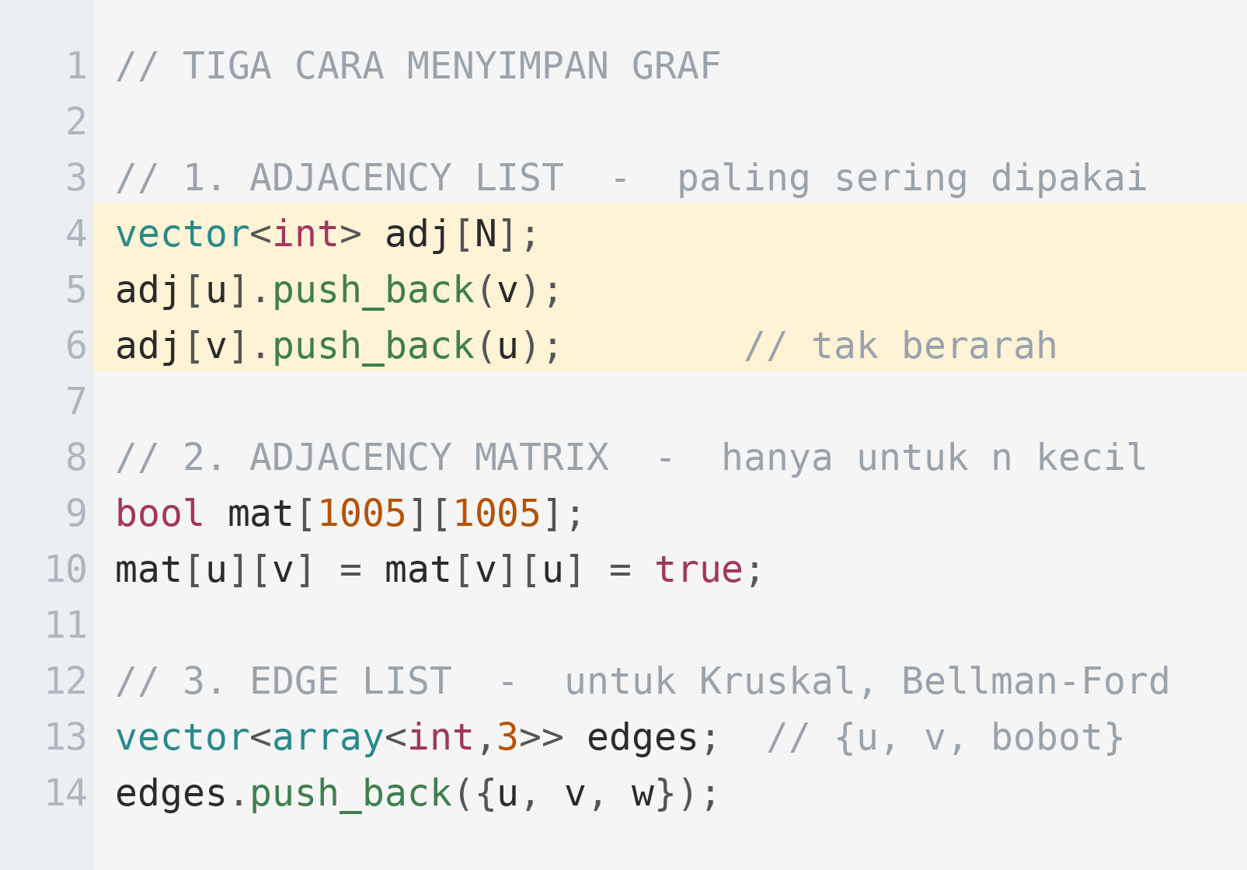
Tiga Cara Menyimpan Graf
Adjacency list dipakai di 90 persen soal. Dua lainnya untuk kasus khusus.

Slide 10
Memilih Representasi
Representasi | Memori | Cek sisi (u,v) | Kapan dipakai
Adjacency list | O(V + E) | O(derajat u) | hampir selalu
Adjacency matrix | O(V²) | O(1) | n ≤ 1.000, Floyd-Warshall
Edge list | O(E) | tidak praktis | Kruskal, Bellman-Ford

Slide 11
02
DFS
Menelusuri sedalam mungkin sebelum mundur

Slide 12
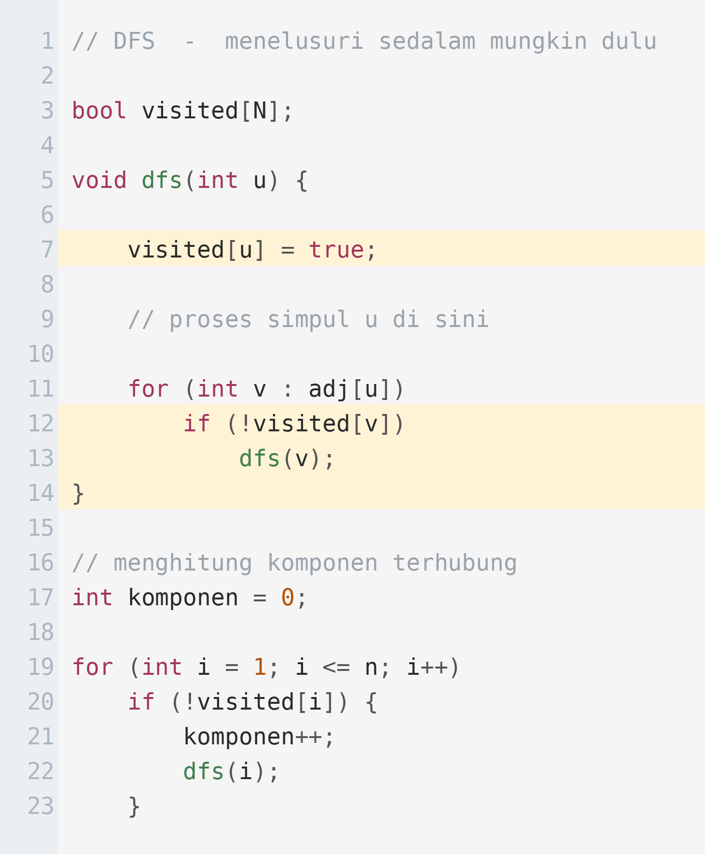
Implementasi DFS
Enam baris. Perhatikan: tandai sebagai dikunjungi SEBELUM menelusuri tetangganya.

Slide 13
2b
Simulasi DFS
Graf dengan 6 simpul dan 4 sisi

Slide 14
Langkah 1 — Mulai dari Simpul 1
DFS menandai simpul awal, lalu langsung turun ke tetangga pertamanya.
1 / 3
1
2
5
visited = {1}
3
4
6
DFS turun ke tetangga pertama
yaitu simpul 2
dfs(1) -> tandai 1, lalu panggil dfs(2)
DFS tidak melihat seluruh tetangga sekaligus. Ia langsung masuk ke yang pertama.

Slide 15
Langkah 2 — Turun Sedalam Mungkin
Setelah simpul 2 buntu, DFS mundur ke 1 lalu turun ke cabang berikutnya.
2 / 3
1
2
5
visited = {1, 2, 3, 4}
3
4
6
urutan kunjungan:
1 -> 2 -> (mundur) -> 3 -> 4
simpul 2 tidak punya tetangga baru -> mundur ke 1 -> turun ke 3
Inilah arti "sedalam mungkin dulu". DFS baru menoleh ke cabang lain setelah cabang sekarang benar-benar buntu.

Slide 16
Langkah 3 — Komponen Kedua
Simpul 5 dan 6 tidak terhubung ke komponen pertama, jadi butuh pemanggilan DFS baru.
3 / 3
1
2
5
setelah dfs(1) selesai:
visited = {1, 2, 3, 4}
3
4
6
simpul 5 belum dikunjungi
-> komponen baru
-> panggil dfs(5)
jumlah komponen = banyaknya pemanggilan dfs dari loop utama = 2
Inilah cara standar menghitung komponen terhubung: loop seluruh simpul, panggil DFS pada yang belum dikunjungi.

Slide 17
03
BFS
Menelusuri lapis demi lapis, memberi jarak terpendek

Slide 18
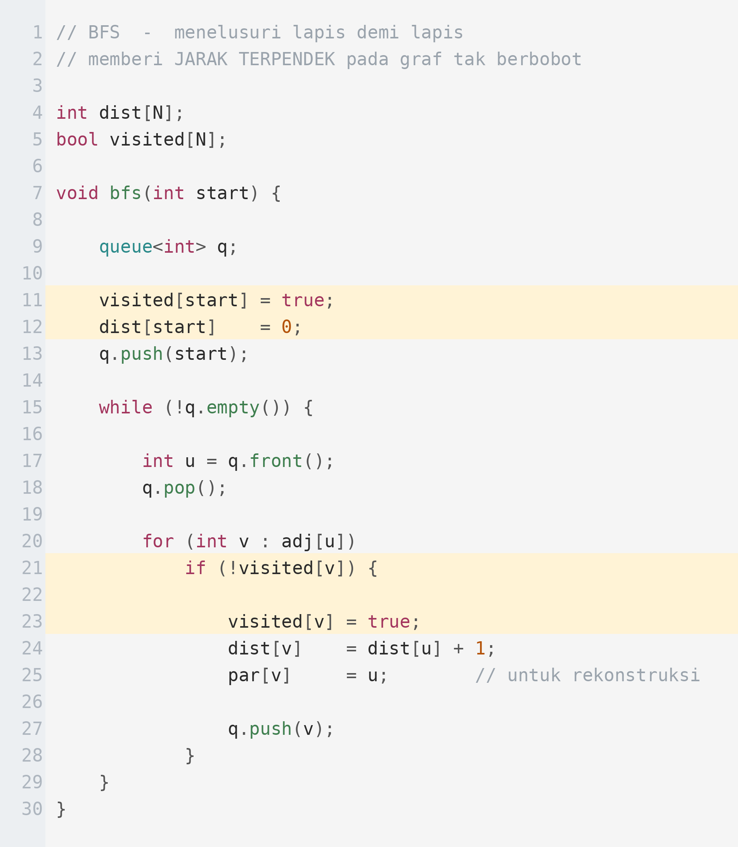
Implementasi BFS
Memakai queue. Perhatikan: tandai visited saat MEMASUKKAN ke queue, bukan saat mengeluarkan.

Slide 19
Simulasi BFS — Jarak dari Simpul 1
BFS menyelesaikan seluruh simpul berjarak 1 sebelum menyentuh yang berjarak 2.
1
2
5
d=0
d=1
-
queue: 1 -> 2, 3 -> 4
3
4
6
lapis 0: {1}
lapis 1: {2, 3}
d=1
d=2
-
lapis 2: {4}
simpul 5 dan 6 tak terjangkau
dist[v] = dist[u] + 1 saat v pertama kali ditemukan
Karena BFS memproses lapis demi lapis, jarak yang pertama kali ditemukan pasti jarak terpendek. Ini TIDAK berlaku untuk DFS.

Slide 20
DFS vs BFS
 | DFS | BFS | Catatan
Struktur | stack / rekursi | queue | —
Urutan | sedalam mungkin | lapis demi lapis | —
Jarak terpendek | TIDAK | YA | hanya bobot seragam
Kompleksitas | O(V + E) | O(V + E) | sama
Dipakai untuk | komponen, siklus, toposort | jarak, flood fill | —

Slide 21
04
Contoh Soal
Menghitung komponen terhubung

Slide 22
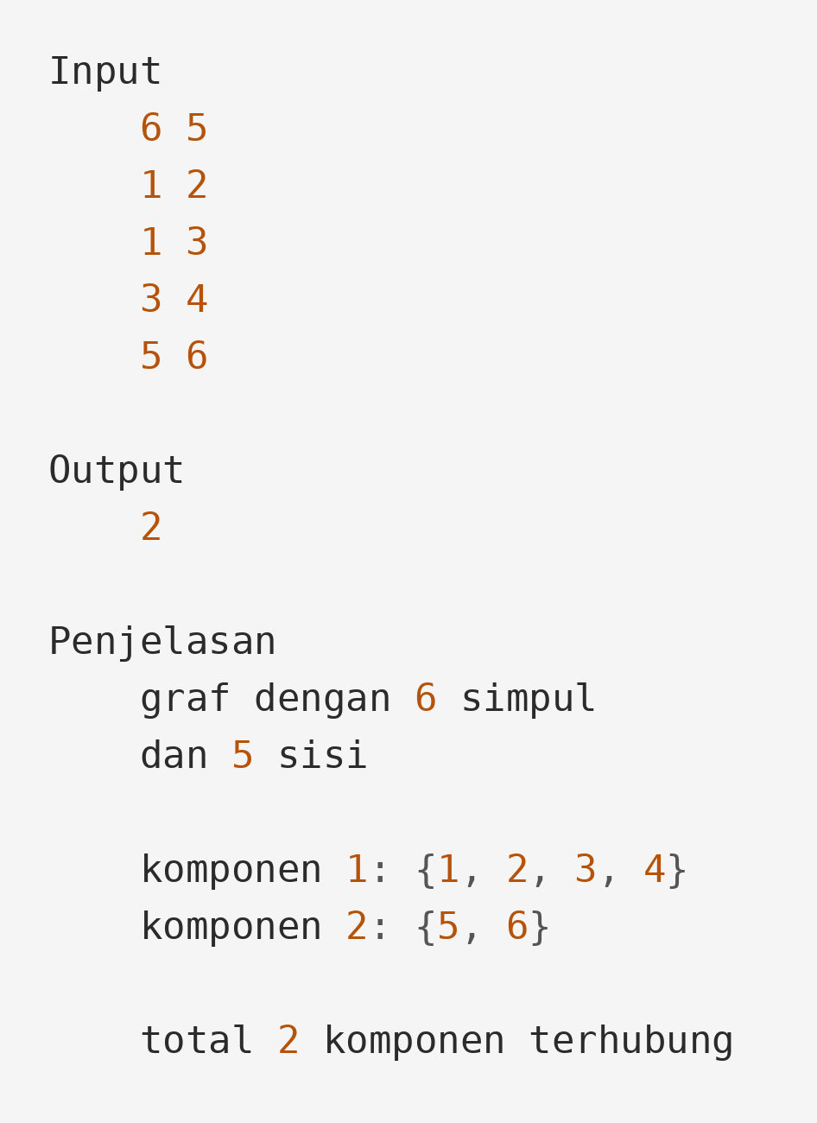
Contoh Soal — Building Roads
SOAL
Menghitung Komponen Terhubung
Diberikan graf tak berarah dengan n simpul dan m sisi. Hitung ada berapa komponen terhubung di dalamnya.
Dua simpul berada dalam komponen yang sama bila ada jalur yang menghubungkan keduanya.
1 ≤ n ≤ 100.000
0 ≤ m ≤ 200.000
Graf boleh tidak terhubung

Slide 23
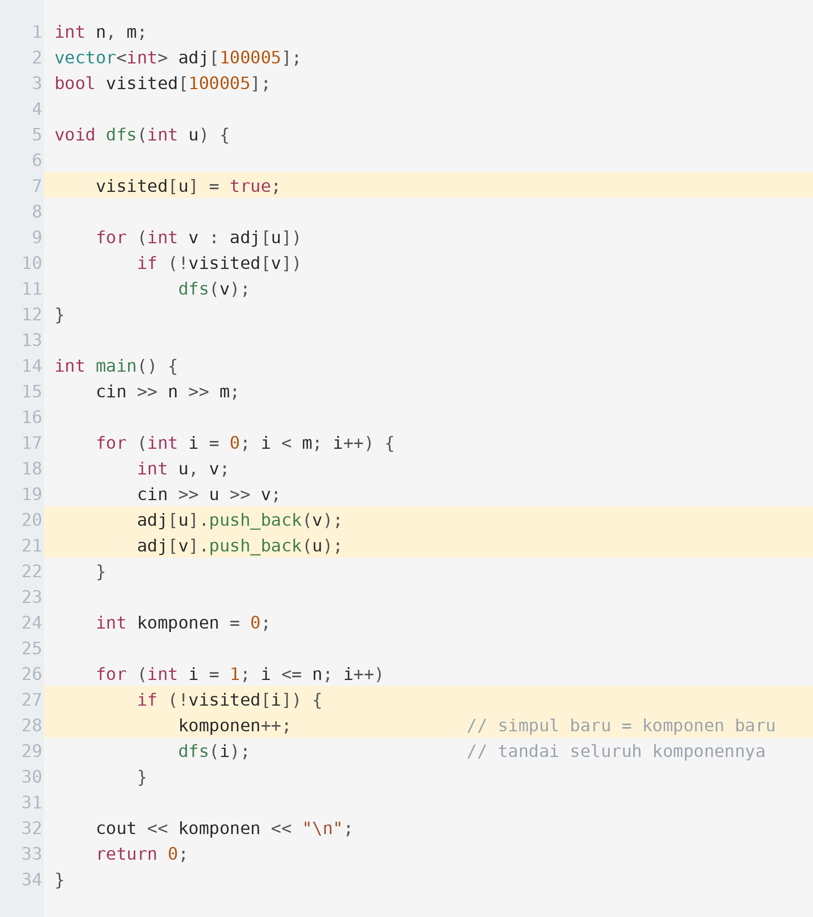
Pembahasan
Kompleksitas O(V + E) — setiap simpul dan sisi dikunjungi tepat sekali.
1
Adjacency list dideklarasikan sebagai array global, bukan lokal, agar tidak menabrak batas stack.
2
Karena grafnya tak berarah, setiap sisi dimasukkan dua kali — dari u ke v dan dari v ke u.
3
Loop utama memeriksa setiap simpul. Simpul yang belum dikunjungi berarti awal dari komponen baru.
4
Satu pemanggilan DFS menandai seluruh simpul dalam satu komponen, sehingga tidak dihitung dua kali.
5
Untuk n = 100.000 dengan graf berbentuk rantai, DFS rekursif berisiko stack overflow. Pertimbangkan versi iteratif atau BFS.

Slide 24
Kaitannya dengan DP
Materi graf ini adalah jembatan langsung menuju beberapa hari DP.
Menuju DP pada DAG
Setelah topological sort, DP bisa langsung dijalankan pada graf berarah tanpa siklus. Ini pola yang sangat sering muncul.
Menuju DP pada pohon — Day 160
Kerangka DFS di sini persis sama dengan kerangka tree DP. Yang ditambahkan hanya penggabungan nilai dp dari anak ke induk.
Menuju BFS pada state — Day 156
Pada DP bitmask, simpulnya adalah pasangan (mask, posisi). Cara berpikirnya sama: telusuri graf state.
Grid adalah graf — Day 150
Setiap sel adalah simpul, setiap gerakan adalah sisi. Bila hanya boleh ke kanan dan bawah, grafnya DAG dan DP langsung bekerja.
Memoisasi = menandai visited
Keduanya mencegah pekerjaan yang sama dilakukan dua kali. Bedanya, memoisasi juga menyimpan hasilnya.

Slide 25
Latihan Mandiri
CSES: Counting Rooms, Labyrinth, Building Roads, Message Route, Building Teams
LeetCode: Number of Islands, Clone Graph, Course Schedule, Rotting Oranges
Implementasikan DFS versi rekursif dan iteratif, uji dengan graf berbentuk rantai n = 100.000
Tambahkan rekonstruksi jalur pada BFS, lalu cetak jalur terpendek dari simpul 1 ke simpul n
Kerjakan flood fill pada grid, dan sadari bahwa grid adalah graf implisit
Deteksi apakah sebuah graf tak berarah mengandung siklus, memakai DFS

Slide 26
Ringkasan
Adjacency list untuk hampir semua soal
Memori O(V + E), dan menelusuri tetangga sangat cepat.
DFS sedalam mungkin, BFS lapis demi lapis
Keduanya O(V + E), tetapi hanya BFS yang memberi jarak terpendek.
Tandai visited saat memasukkan ke queue
Bukan saat mengeluarkan. Kesalahan ini membuat simpul masuk queue berkali-kali.
Berikutnya
Topological sort dan DP pada DAG — jembatan terakhir sebelum Day 141.

